Slide 1
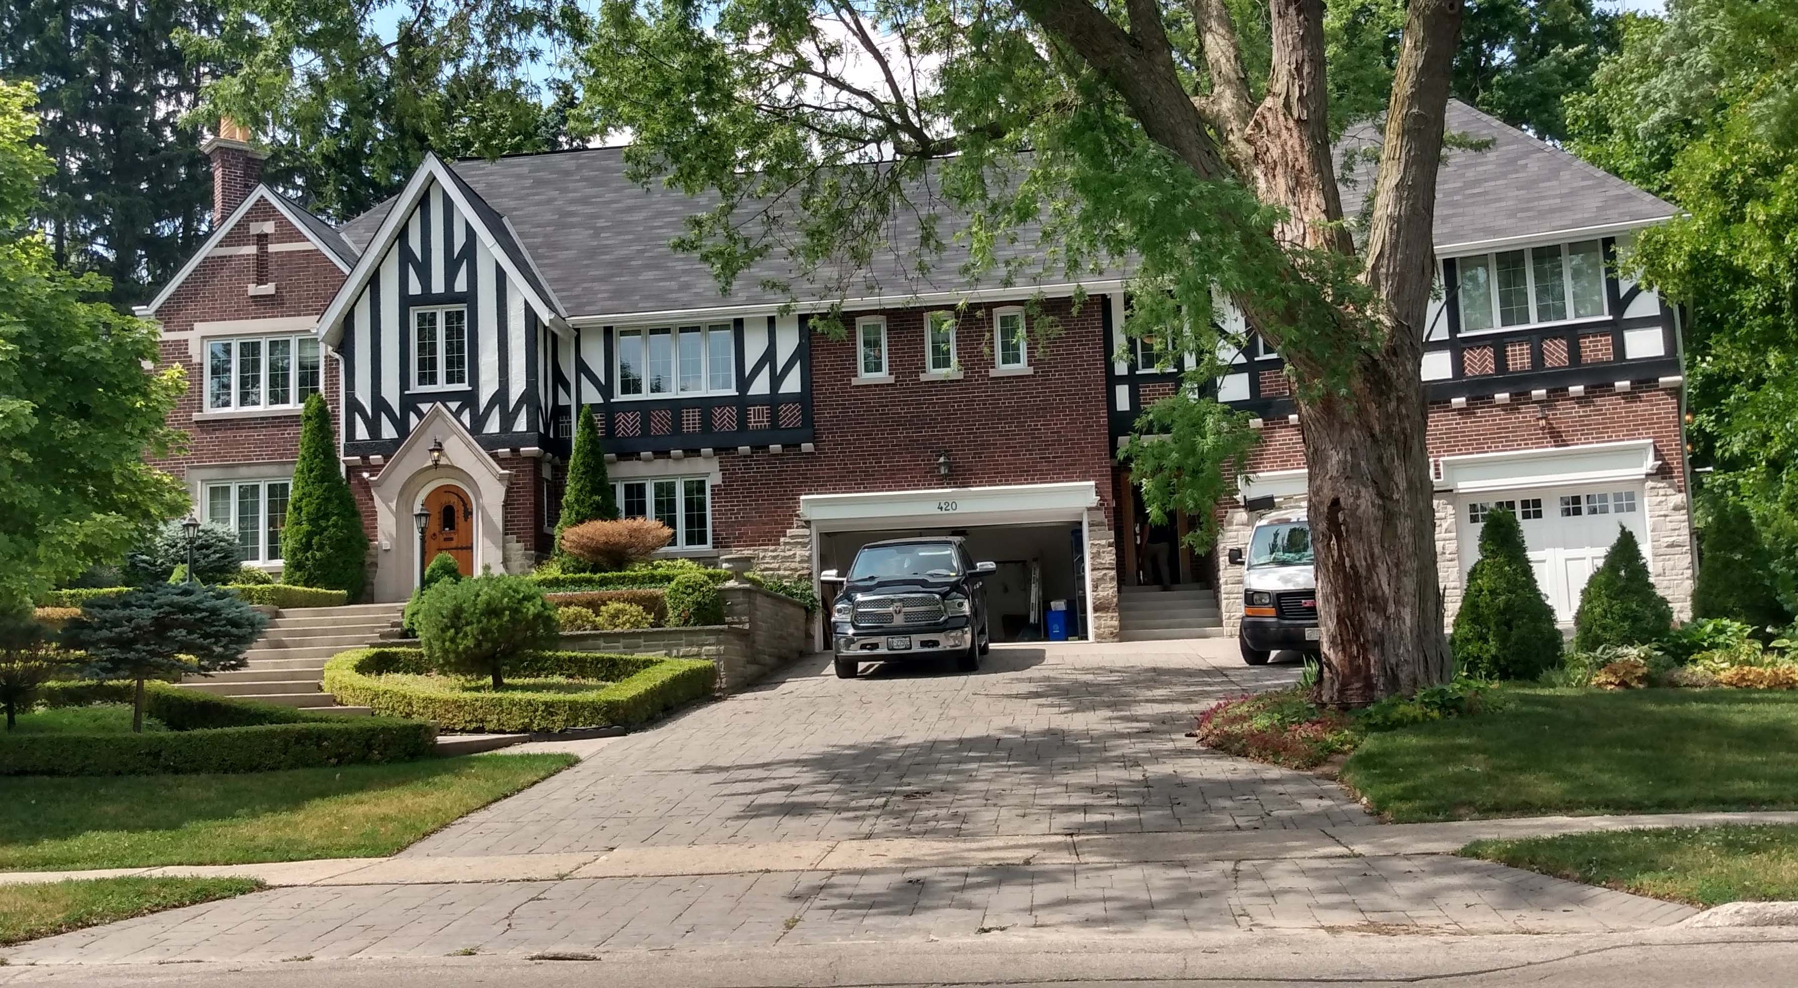
Styles de toit et de maison

Slide 2
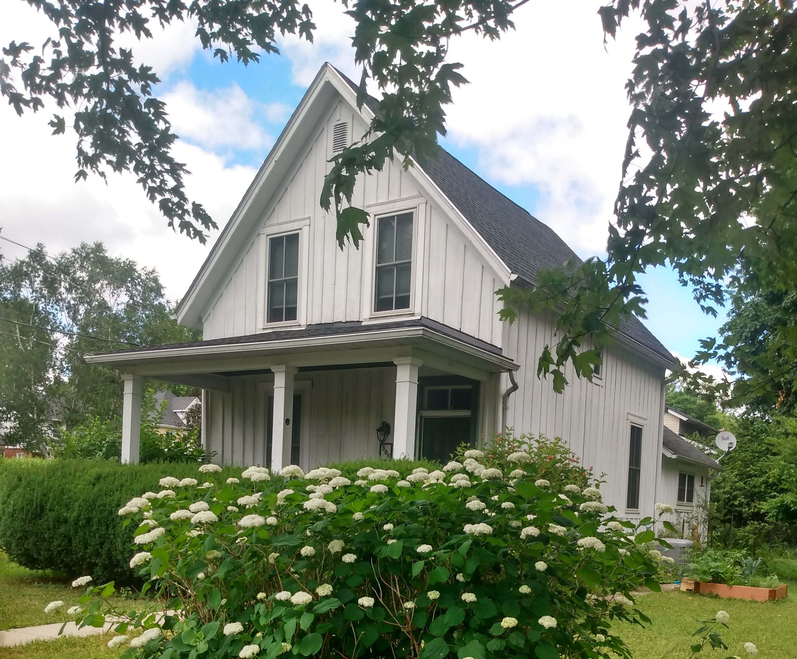
Toit à 2 pans/versants

Slide 3
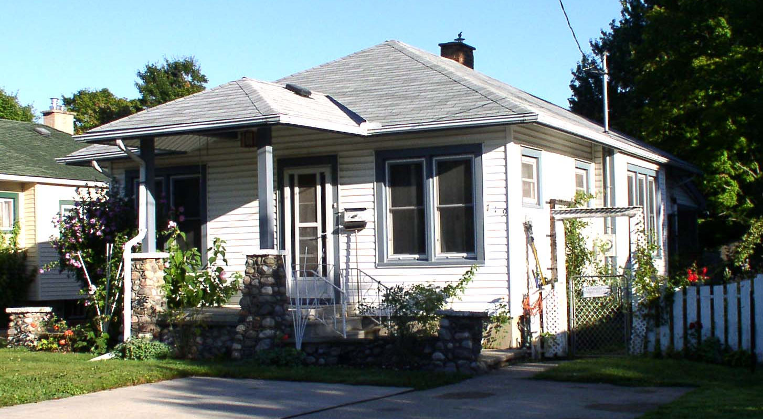
Toit à 4 pans/versants

Slide 4
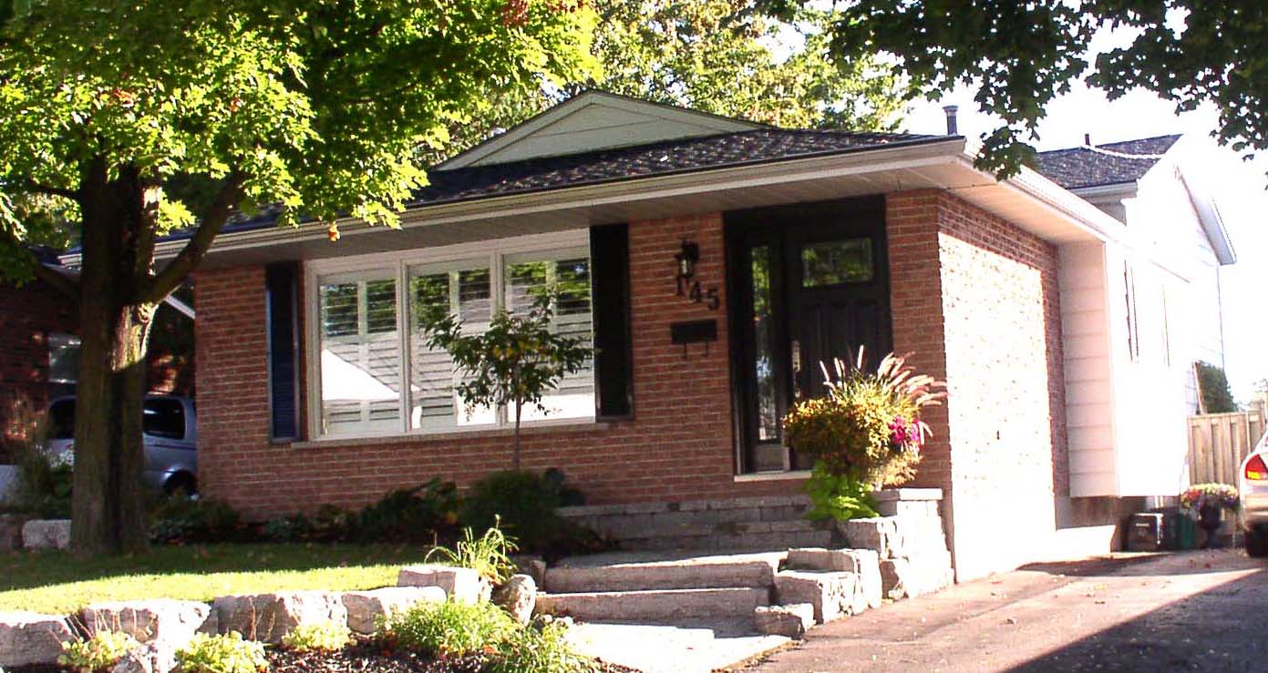
Toit en croupe (Dutch hip roof)

Slide 5
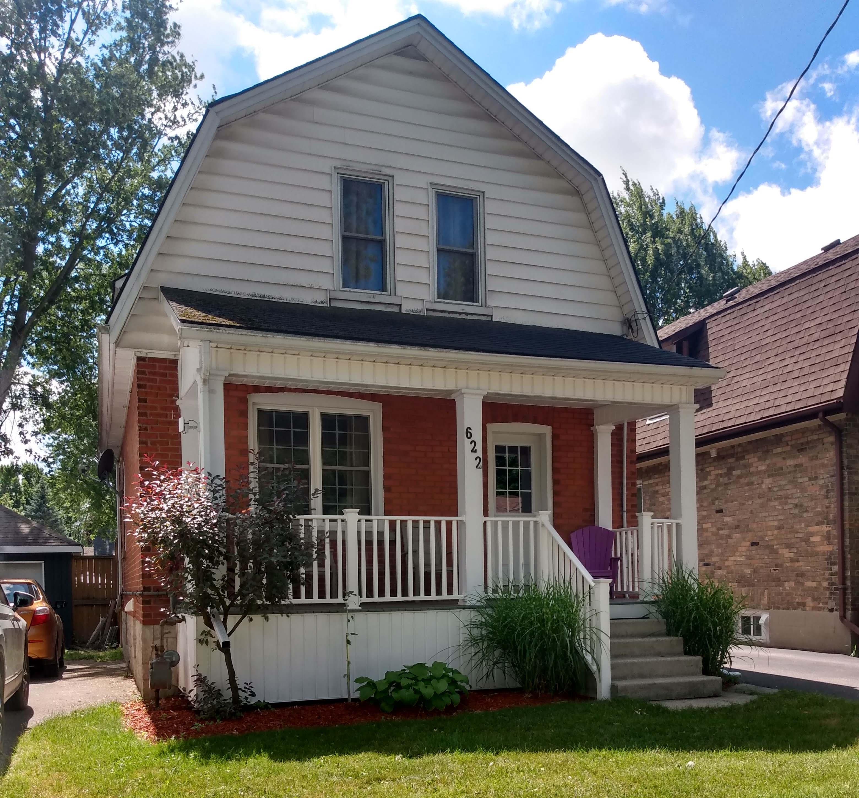
Toit Comble

Slide 6
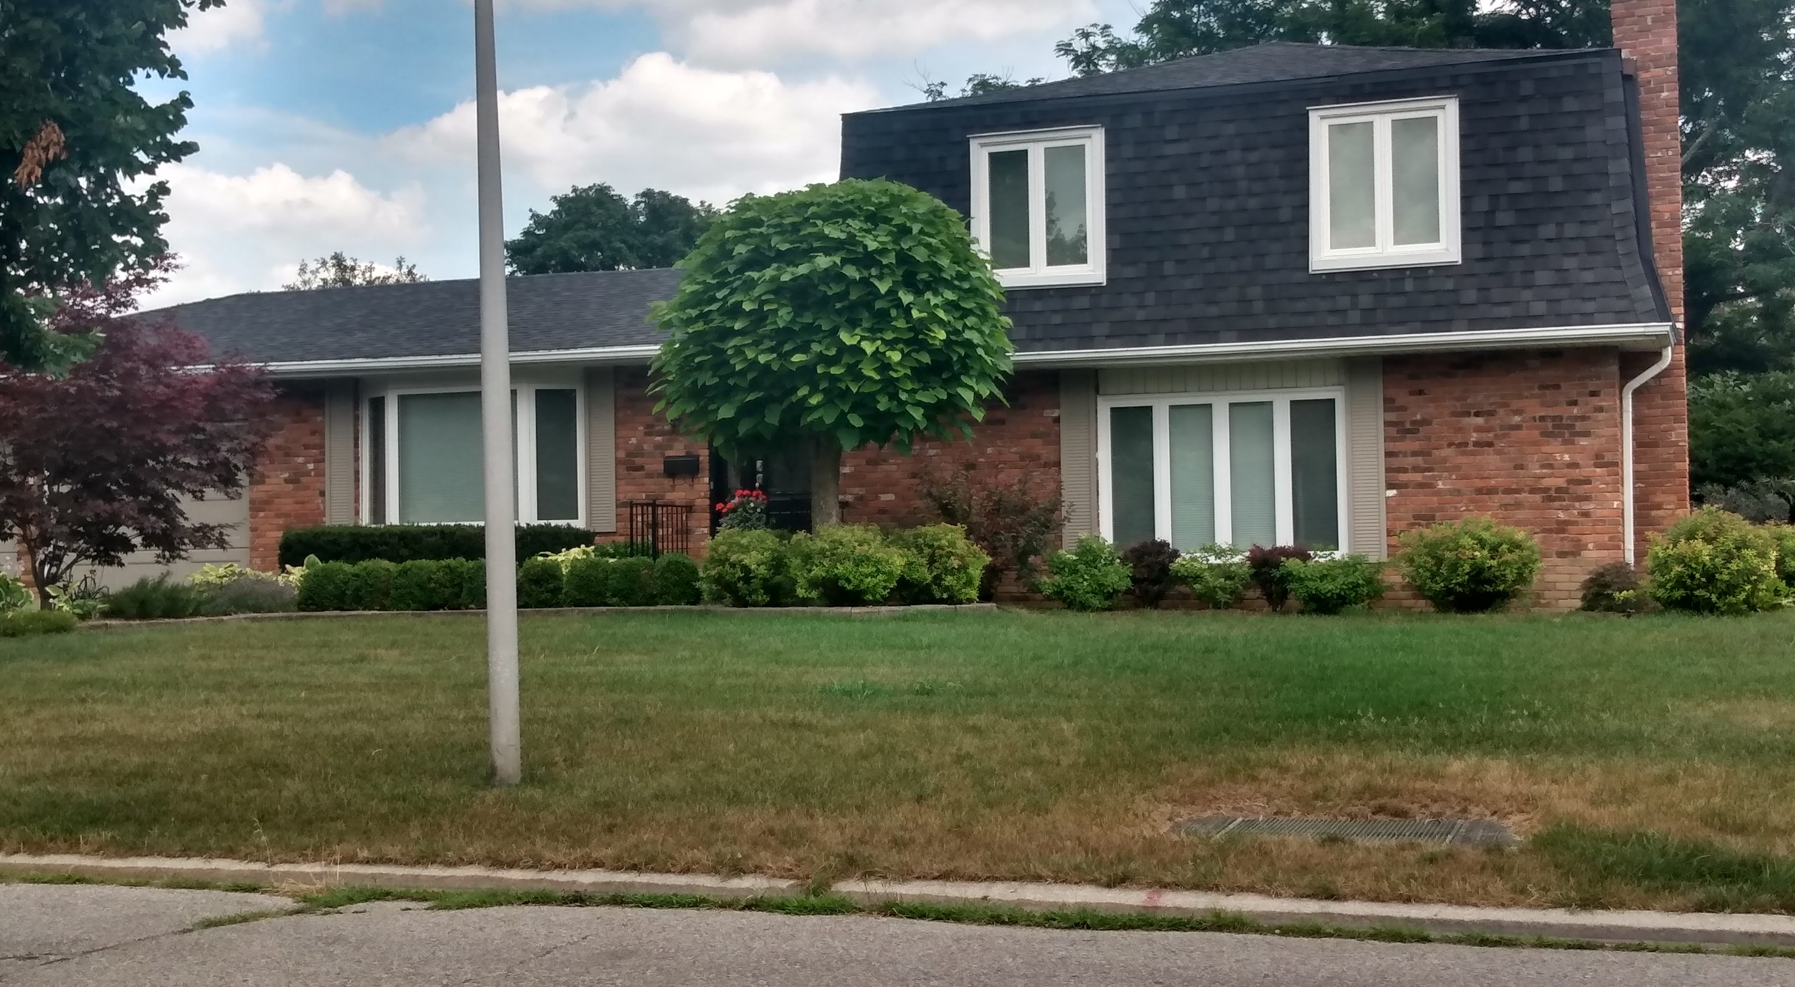
Toit à la Mansart

Slide 7
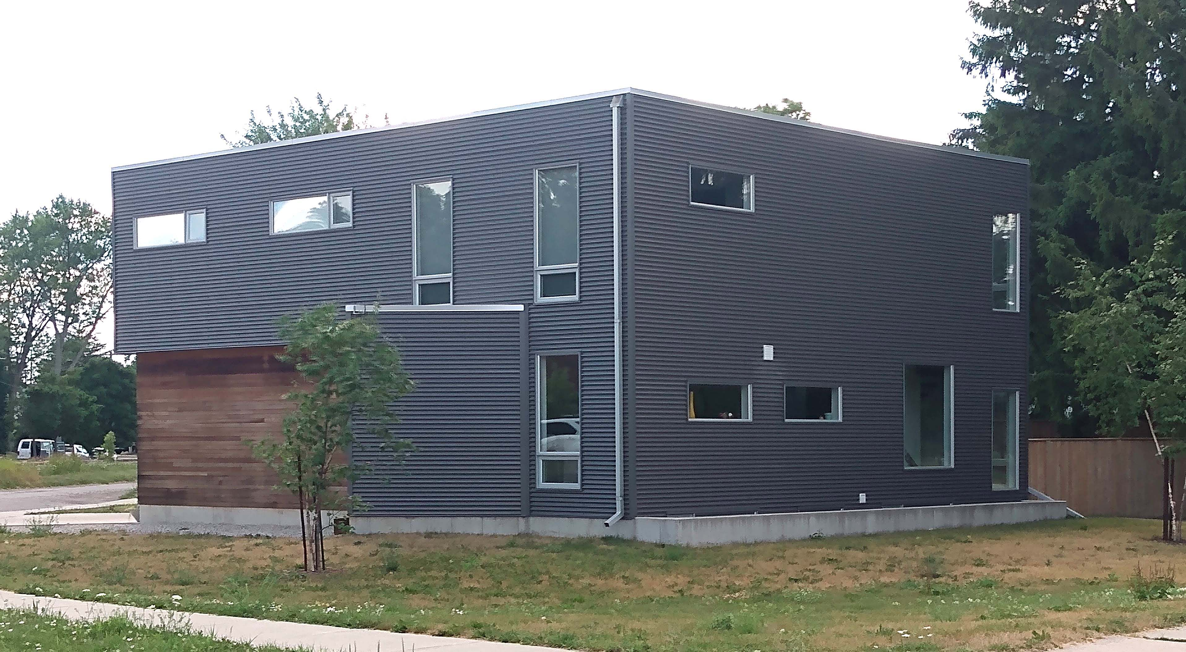
Toit plat/terasse

Slide 8
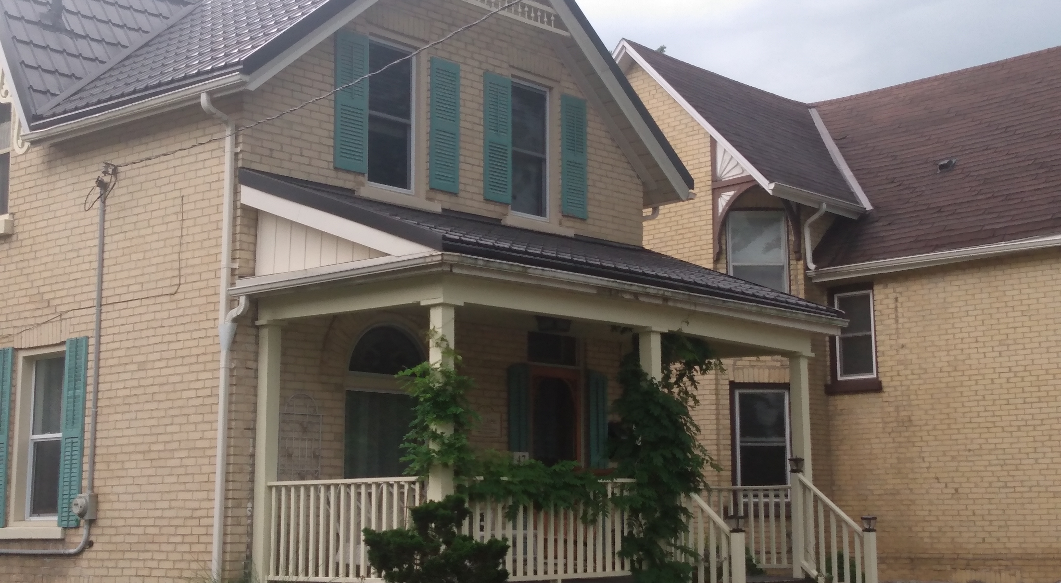
Toit en T

Slide 9
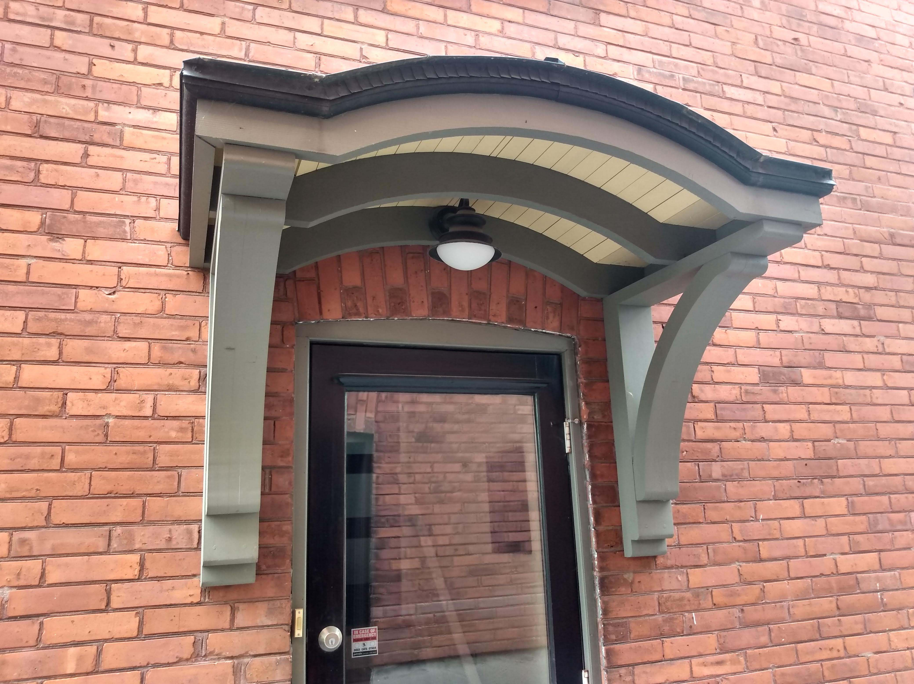
Toit arrondi

Slide 10
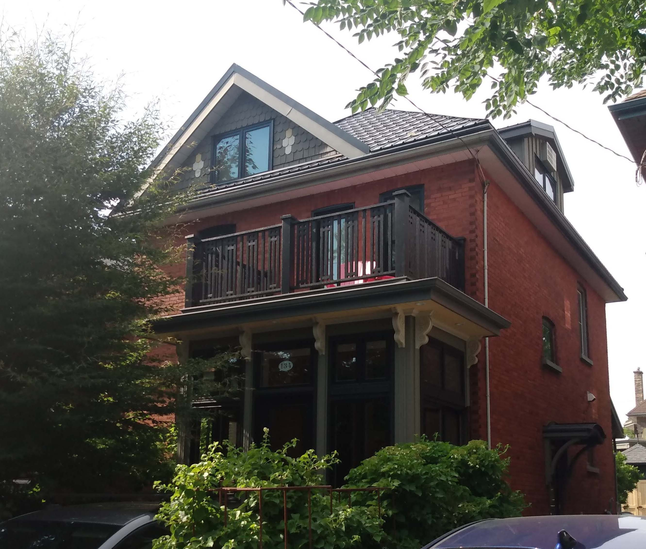
Toit à plusieurs pans et versants avec lucarne

Slide 11
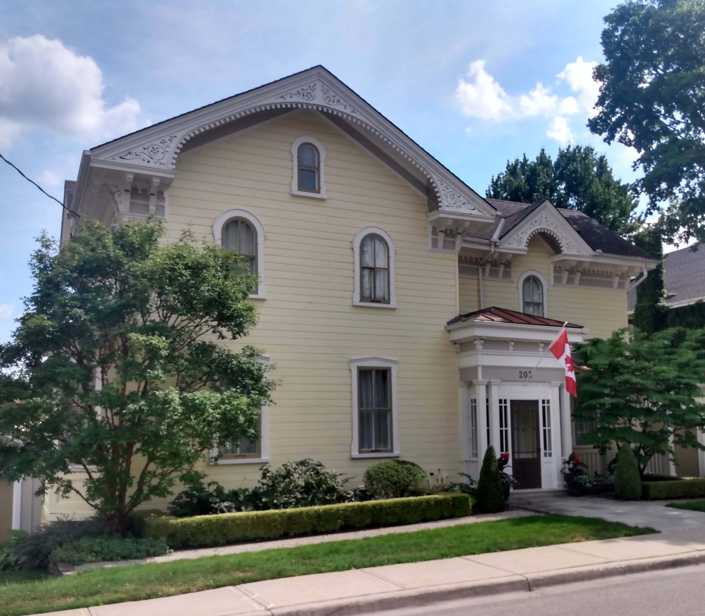
Styles de maison

Slide 12
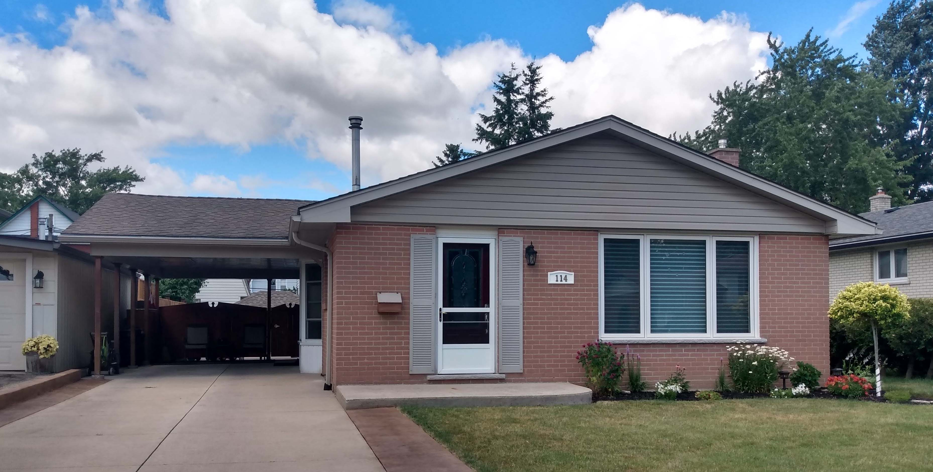
Maison plain-pied

Slide 13
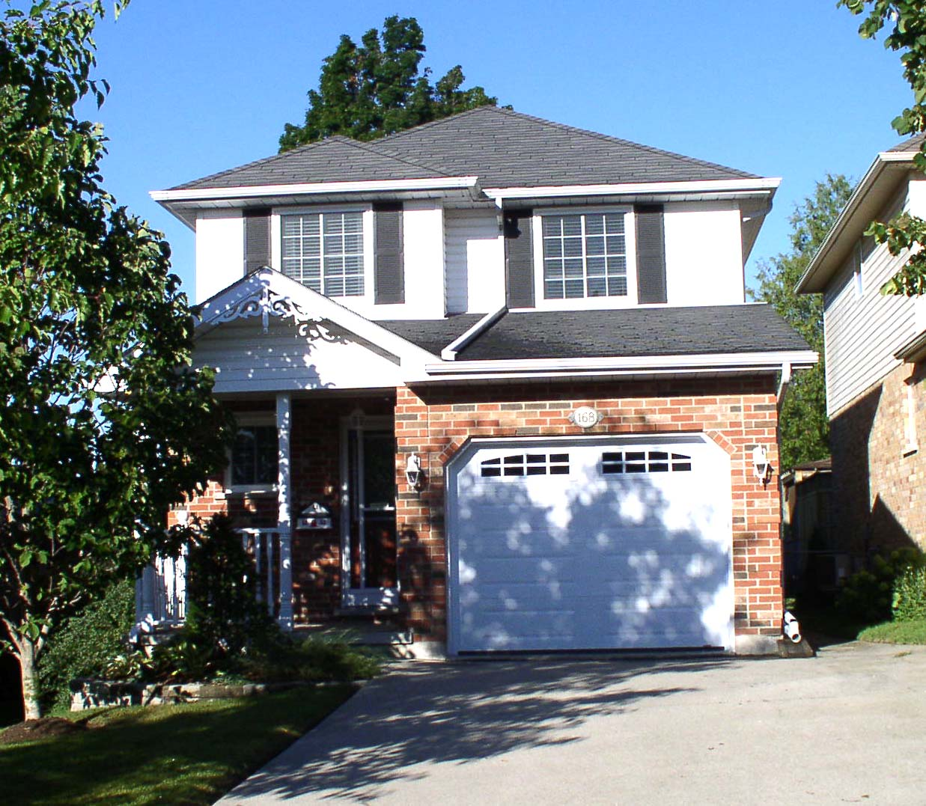
Maison à deux étages

Slide 14
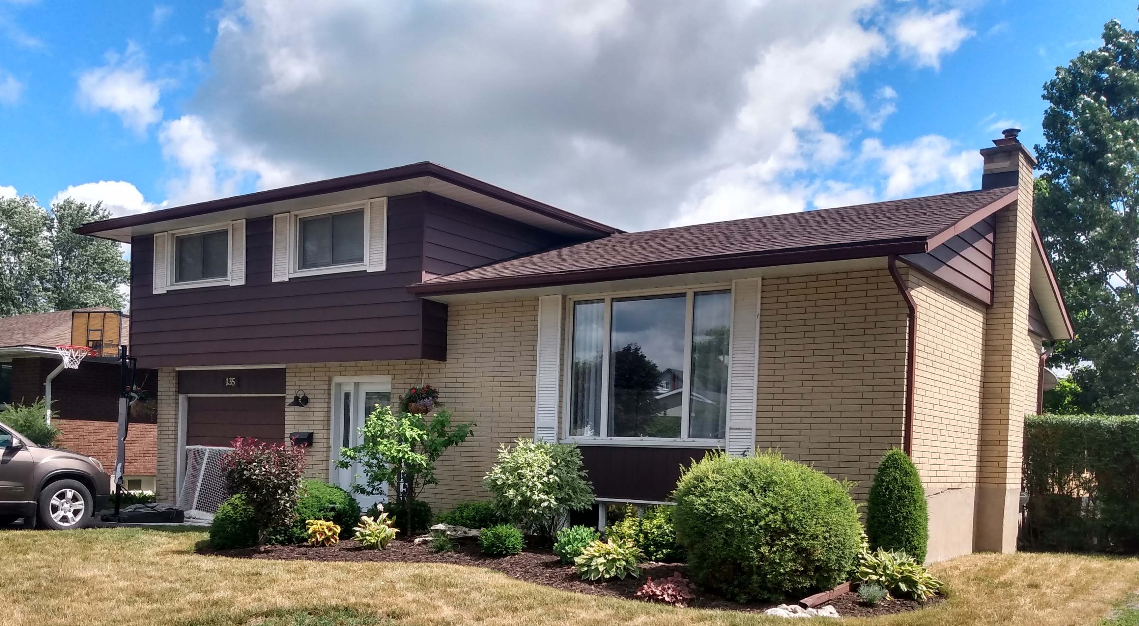
Maison à paliers

Slide 15
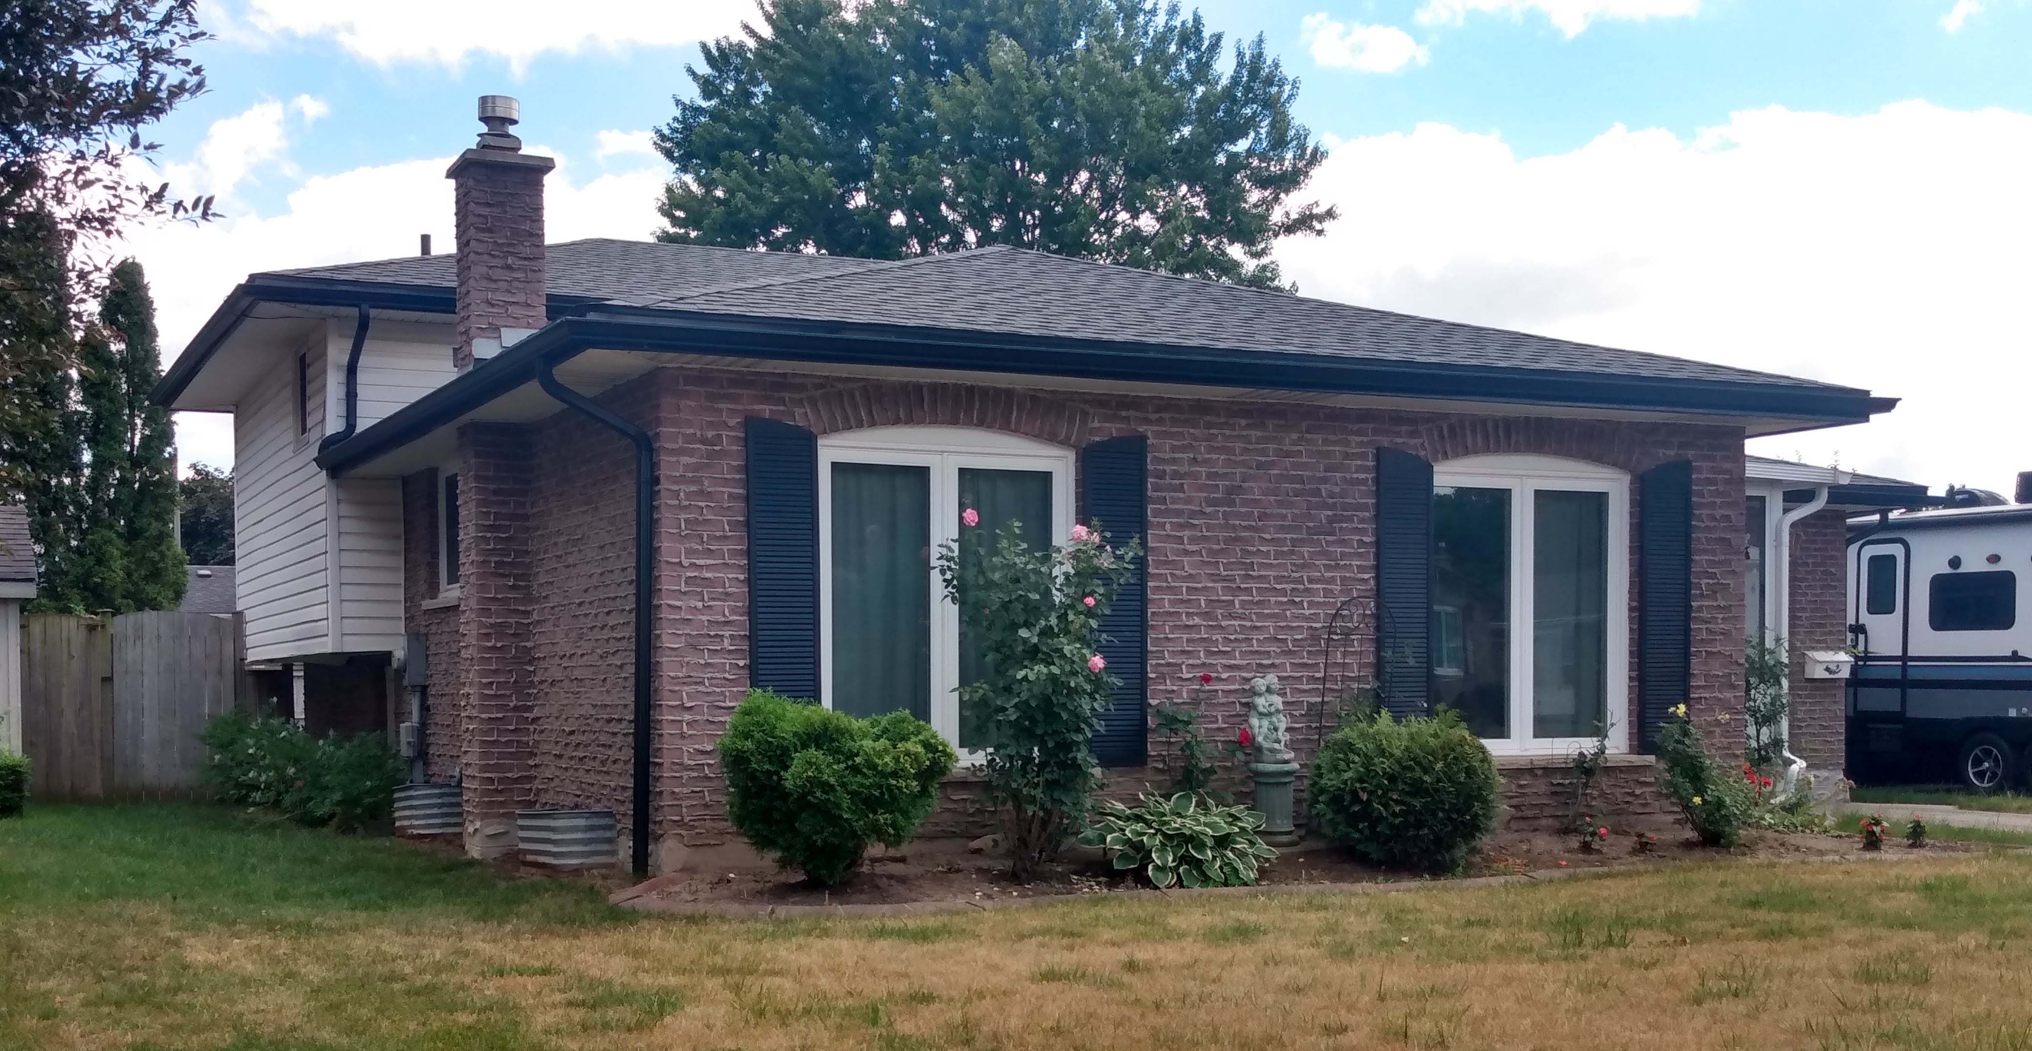
Maison à paliers

Slide 16
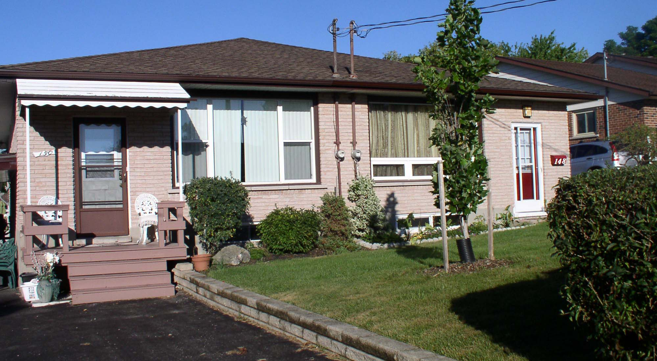
Maison jumelé

Slide 17
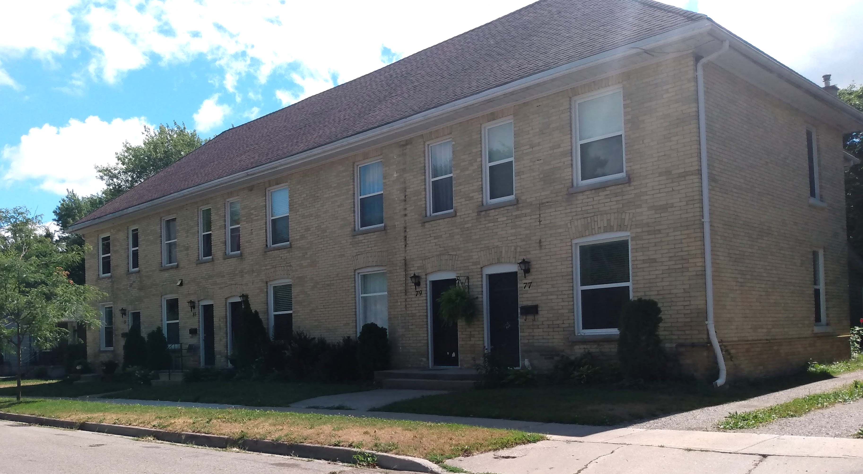
Maison en rangée

Slide 18
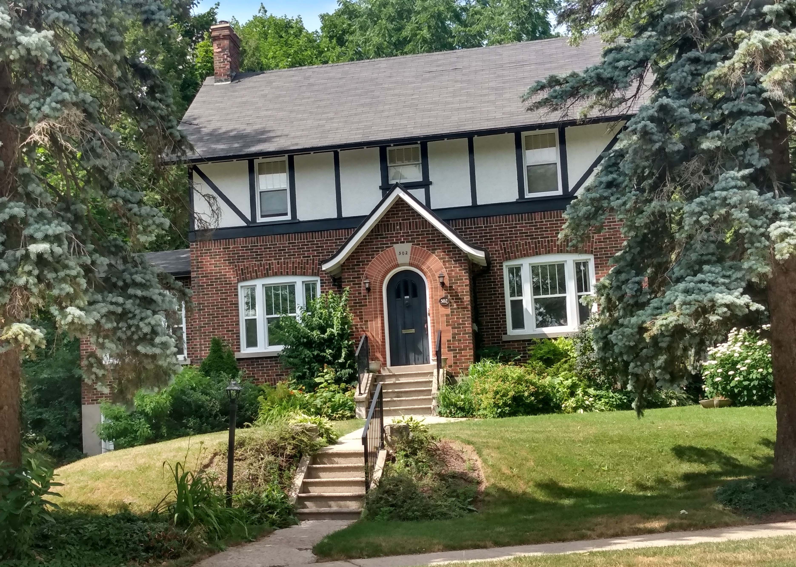
Maison Tudor

Slide 19
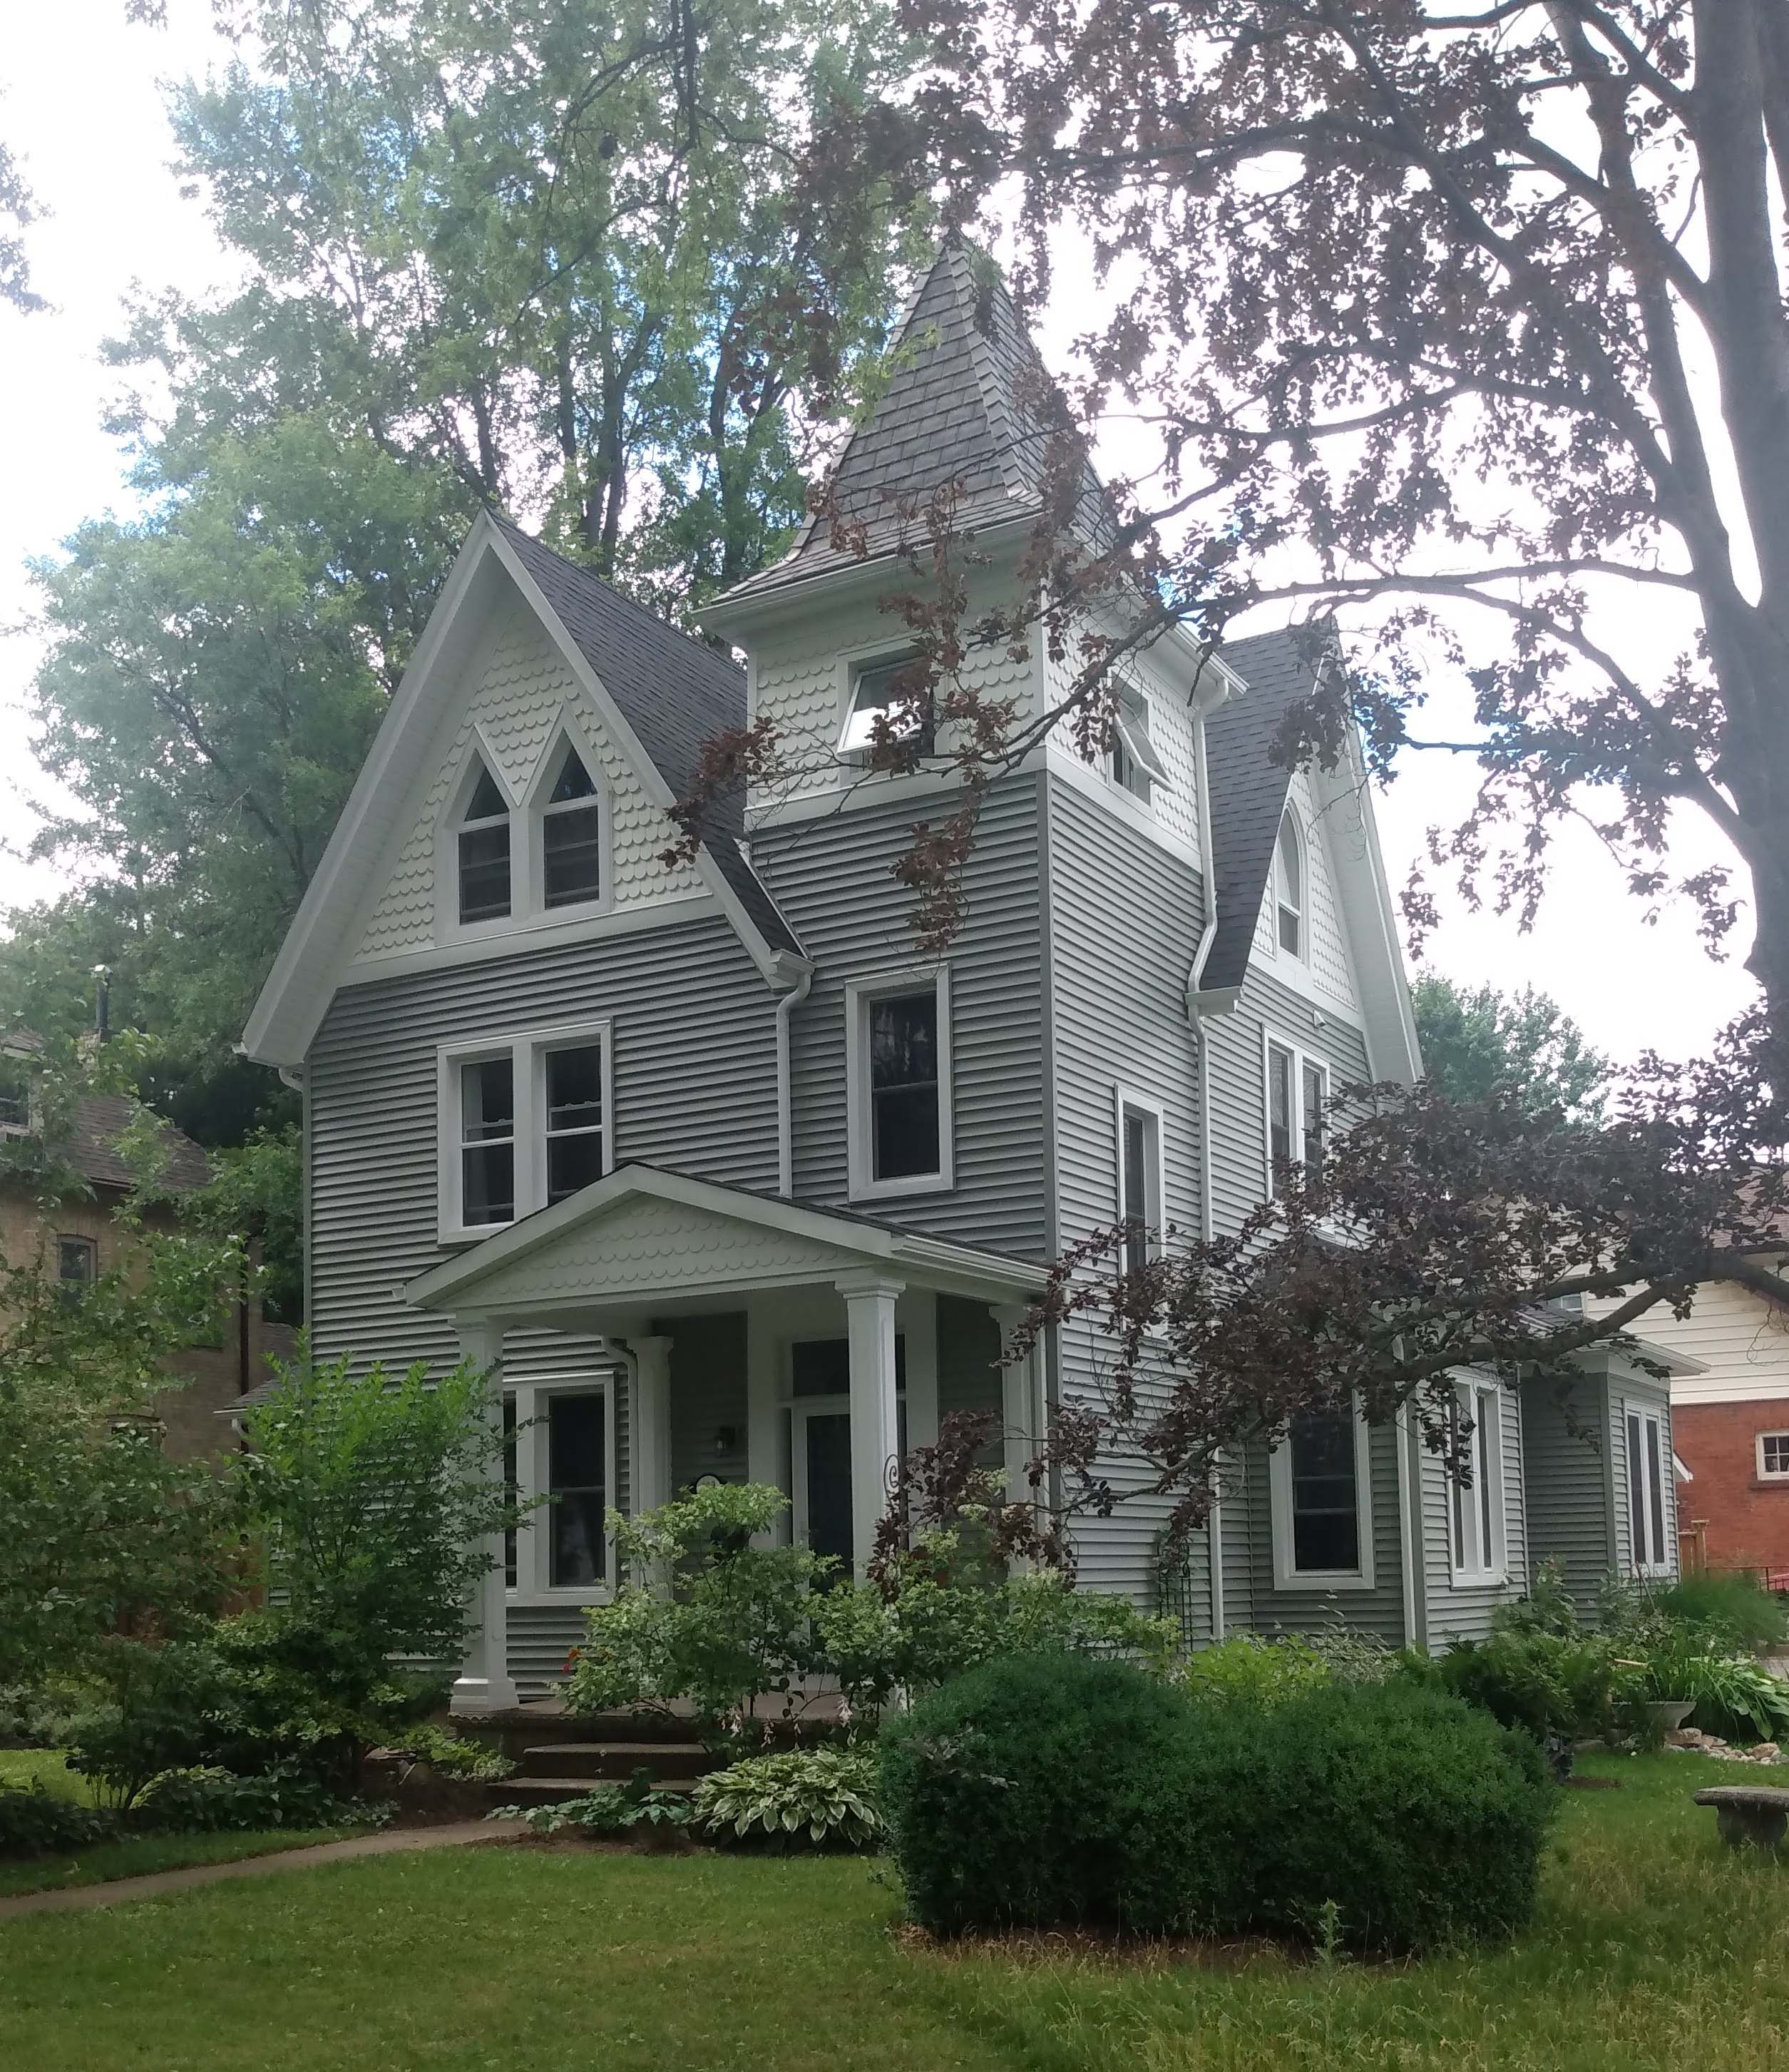
Maison Victorienne

Slide 20
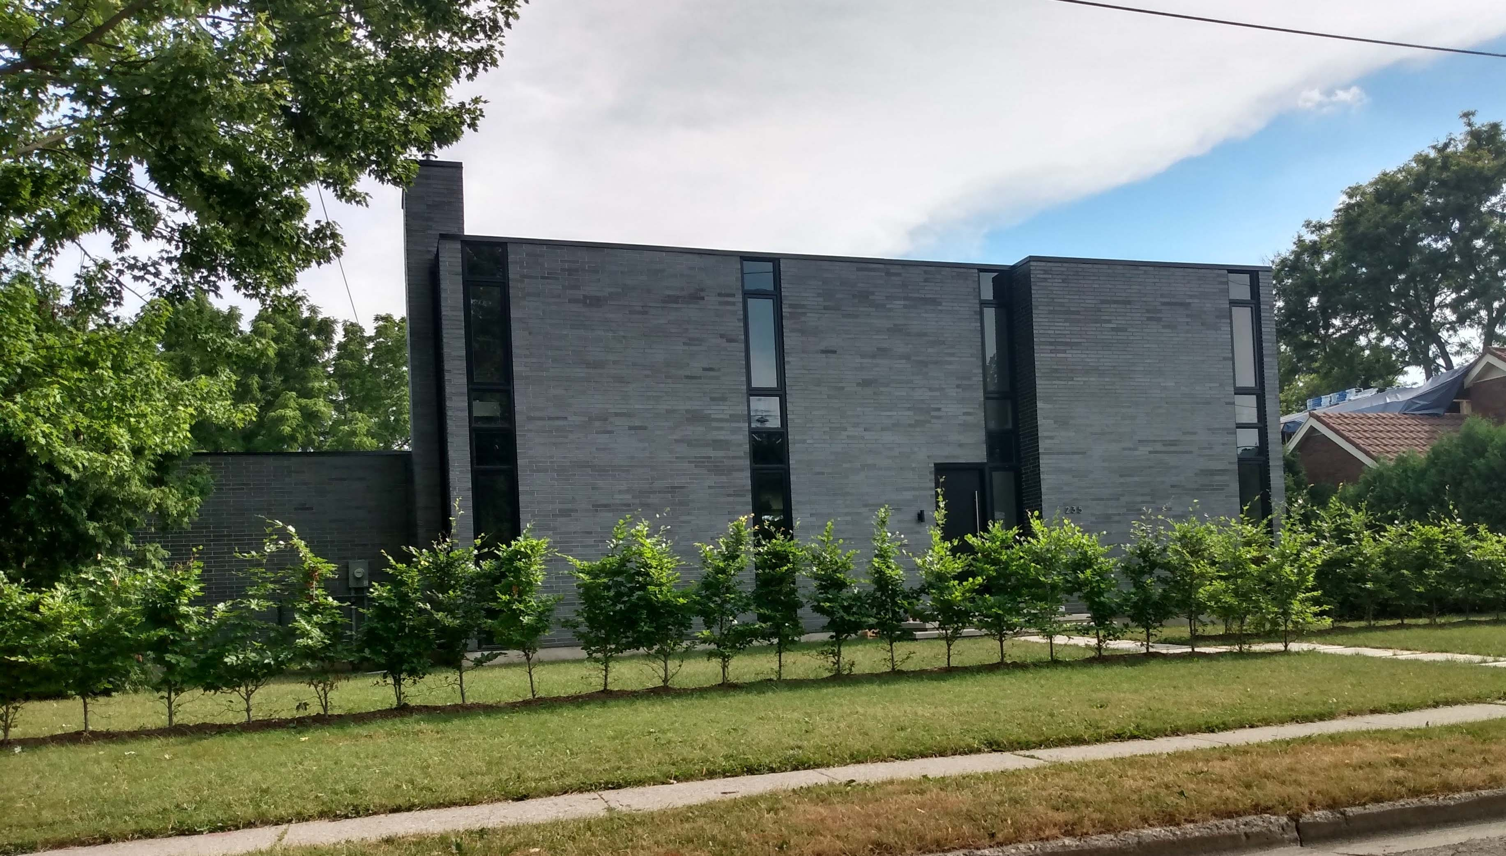
Maison contemporaine/moderne

Slide 21
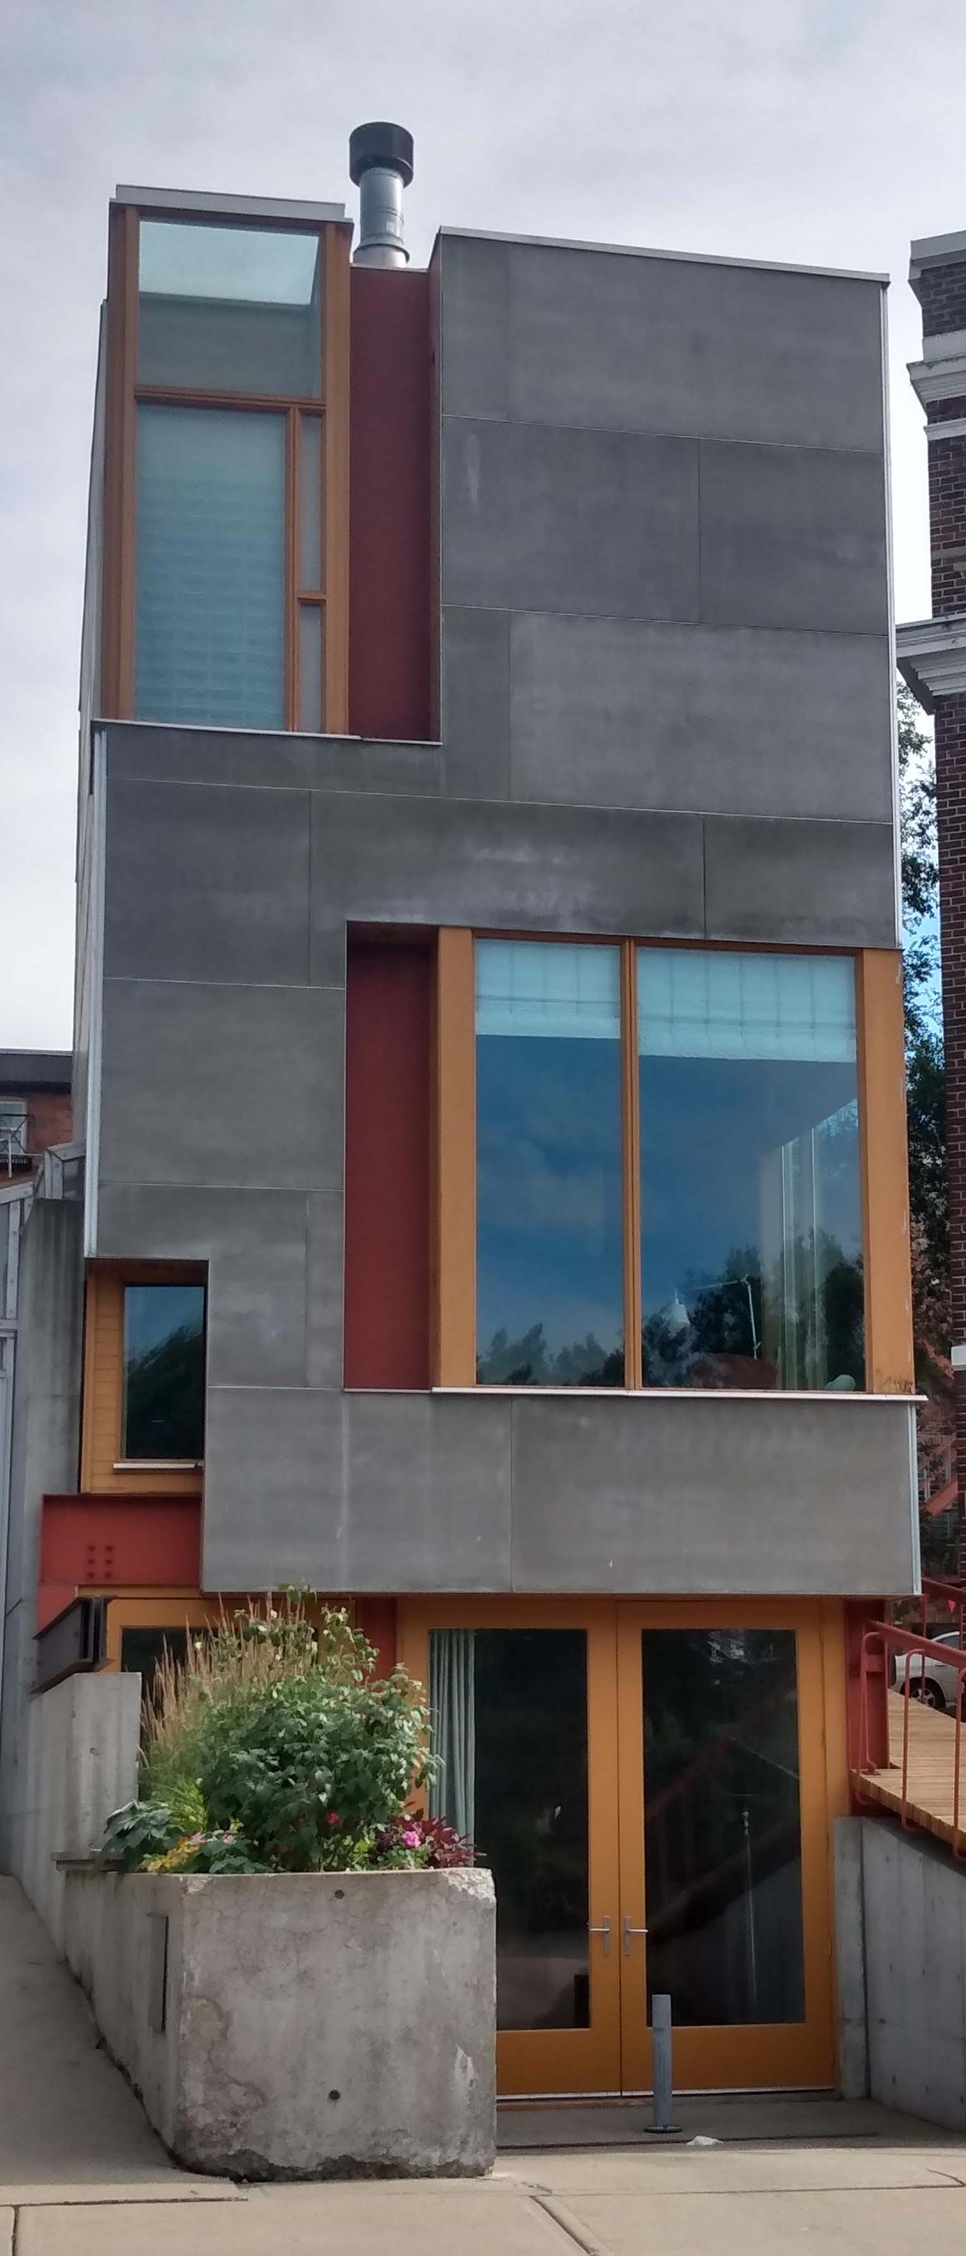
Maison contemporaine/moderne

Slide 22
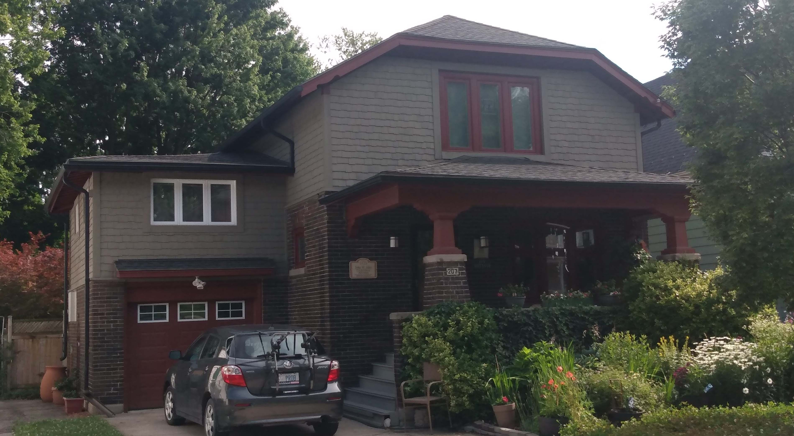
Maison Craftsman

Slide 23
Tout les styles de toit et de maison
STYLES DE TOIT
Toit à 2 pans/versants
Toit à 4 pans/versants
Toit en croupe
Toit Comble
Toit à la Mansart
Toit plat/terasse
Toit en T
Toit arrondi
Toit à plusieurs pans/versants
STYLES DE MAISON
Maison plain-pied
Maison à deux étages
Maison à paliers
Maison jumelé
Maison en rangée
Maison Tudor
Maison Victorienne
Maison contemporaine/moderne
Maison Craftsman

Slide 24
Styles de maison suplémentaire
Cape Cod
Queen Anne
Charpente à poutres et poteaux

